Slide 1


Final Project
Prepared by Dr. Alfaisal Hasan
Orientation Lecture

Slide 2


Final Project
Orientation Lecture
Prepared by
Dr. Alfaisal Hasan
www.midocean.ae

Slide 3
Chapter
ماتم تقديمه واعداده في الفصل السابق
www.midocean.ae

Slide 4
Chapter
عناصر خطة البحث المقدمة
Research Cover الغلاف
Research Title العنوان
Introduction المقدمة
Study Problem مشكلة الدراسة
Importance of The Studyأهمية الدراسة
Objectives of The Studyأهداف الدراسة
Study Questionsتساؤلات الدراسة
Theoretical Frameworkالإطار النظري
Theoretical Premises of Study نظريات الدراسة
Research Methodologyمنهج الدراسة
Study Toolsأدوات الدراسة
List of The References and Preliminary Resources
قائمة المراجع الأولية
www.midocean.ae

Slide 5
Chapter
خطة المقرر خلال الفصل الدراسي
www.midocean.ae

Slide 6
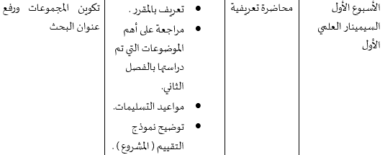
Chapter
www.midocean.ae

Slide 7
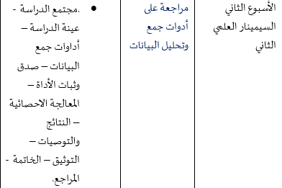
Chapter
www.midocean.ae

Slide 8
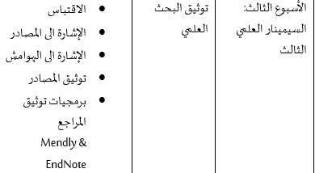
Chapter
www.midocean.ae

Slide 9
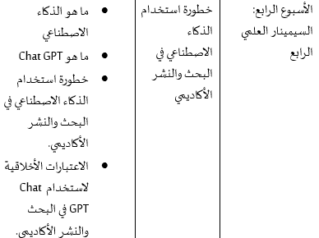
Chapter
www.midocean.ae

Slide 10
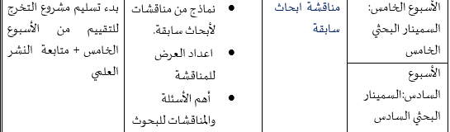
Chapter
www.midocean.ae

Slide 11
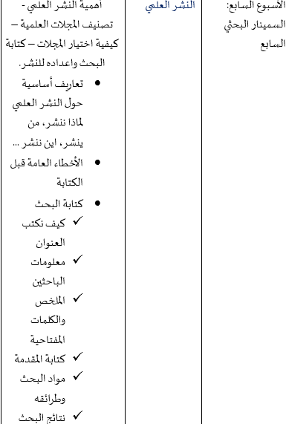
Chapter
www.midocean.ae

Slide 12
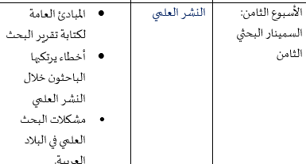
Chapter
www.midocean.ae

Slide 13
Chapter
مواعيد التسليم خلال الفصل الدراسي
www.midocean.ae

Slide 14
مواعيد تسليم دورة خطة المشروع البحثي
Chapter
موعد التسليم
المطلوب
الأسبوع الأول
تسليم العنوان
وتكوين المجموعات
الأسبوع الخامس
تسليم البحث النهائي
موعد البداية والنهاية الساعة العاشرة مساءً بتوقيت مكة المكرمة
متابعة جميع التنويهات والمواعيد على المودل بصفة دورية
www.midocean.ae

Slide 15
Chapter
نموذج تقييم البحث النهائي بجميع عناصره
www.midocean.ae

Slide 16
Chapter
الشكل المطلوب للبحث النهائي
الملخص باللغة العربية
الغلاف باللغة العربية
جميع عناصر البحث النهائي بلغة واحدة فقط
الملخص باللغة الانجليزية
Abstract
الغلاف باللغة الانجليزية
www.midocean.ae

Slide 17
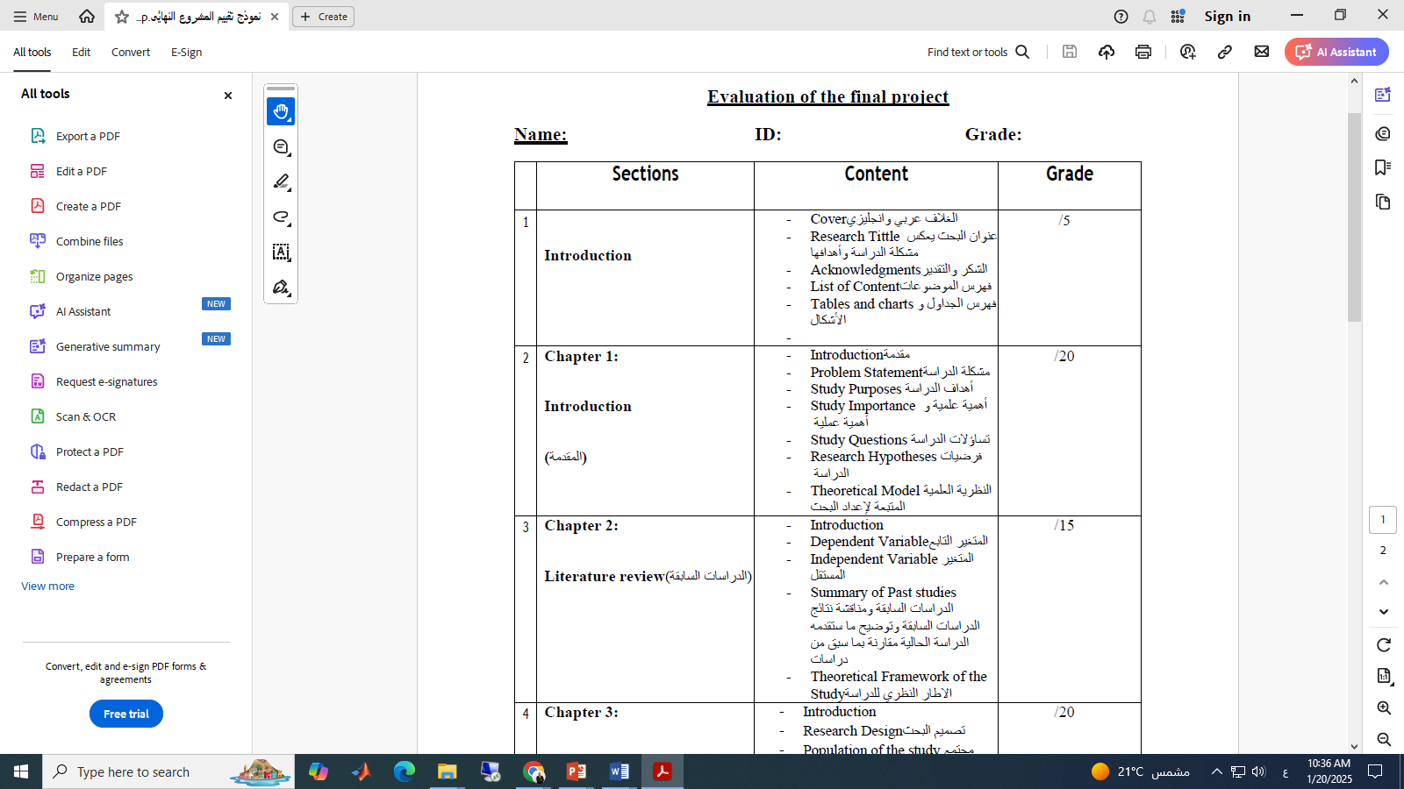
Chapter
www.midocean.ae

Slide 18
Chapter
www.midocean.ae

Slide 19
Chapter
www.midocean.ae

Slide 20
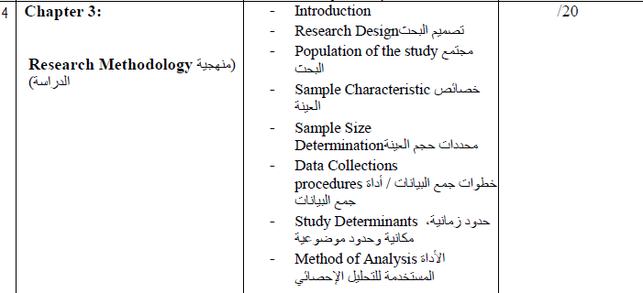
Chapter
www.midocean.ae

Slide 21
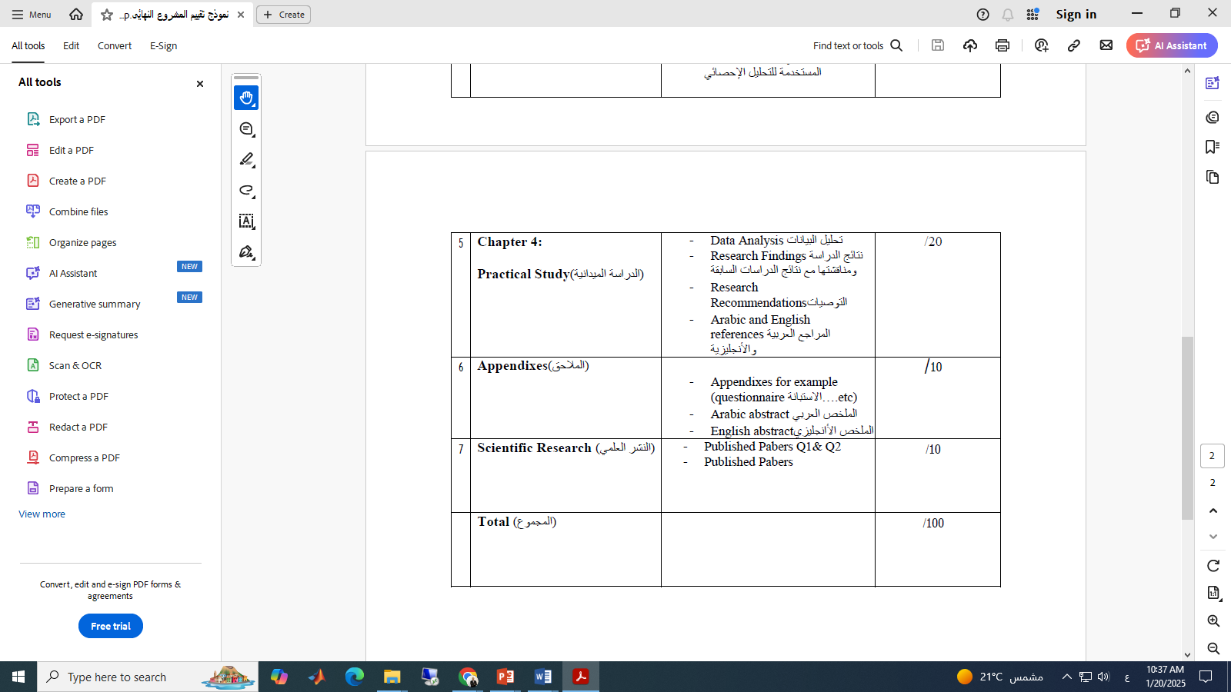
Chapter
www.midocean.ae

Slide 22
Chapter
www.midocean.ae

Slide 23
Chapter
هام جدا (ضرورة نشر البحوث ) في مجلة الجامعة
مجلة ميدأوشن للبحوث والدراسات العلمية
Midocean Journal for Research and Studies
www.midocean.ae

Slide 24


Thank You

